Slide 1
스페인 내전
20세기 모든 이념들의 격전장

Slide 2
스페인 내전은 ‘내전’이자 ‘국제전’
스페인 내전은 수백 년간 스페인 역사를 관통해 온 여러 세력들 간의 갈등의 결정판: 우파와 좌파, 권위주의 대 자유주의, 중앙집권주의 대 지역주의의 대결(두 개의 스페인[two Spains] 간의 대결).
스페인 내전은 또한 1930년대 유럽의 정치 지형을 충실히 반영하는 전쟁. 당시 유럽은 자유민주주의(영국, 프랑스), 공산주의-사회주의(소련), 파시즘(이탈리아, 독일)이라는 3개의 큰 정치 블록으로 나뉘어 있었고, 이 이념들이 치열하게 대립하고 있었음. 이 갈등이 스페인 내전에 그대로 반영됨.

Slide 3
스페인 내전:
이데올로기들의 격전장
스페인에서는 이 세 가지 이념 외에도 아나키즘이 강력한 힘을 가지고 있었으며, 가톨릭 신앙 또한 강력한 정치 이데올로기의 성격을 가지고 있었음.
20세기 초 스페인에서 독특하게 아나키즘이 노동 계급 내에서 가장 강력한 세력이 될 수 있었던 이유: 그에 대해 A. 비버는 아나키즘이 스페인 노동자들의 뿌리깊은 상호부조 전통과 맞아떨어졌다는 점, 아나키즘의 연방주의적 조직이 중앙집권적 경향에 적대적이었던 노동자들의 성향과 맞았다는 점, 초기 아나키스트들의 금욕적 태도에 대한 호감 등을 언급.

Slide 4
스페인 내전:
이데올로기들의 격전장
상대적으로 마르크스주의 사회주의자들(사회당, 공산당)의 성장은 더뎠는데, 그 이유에 대해 비버는 그들이 중앙집권적 국가를 강조했기 때문이라고 지적.
1930년대 유럽은 이런 이념들이 실제 정치 무대에서 무기를 들고 싸운 시기.
스페인에서는 세 세력(개혁 세력, 혁명 세력, 보수반동 세력) 가운데 어느 것도 다른 세력을 제압할 수 있을 정도로 강력한 힘을 갖지 못하고 팽팽히 맞섬.
결국, 개혁-혁명 세력이 하나가 되고, 보수 반동 세력이 하나가 되어 전쟁을 벌임.

Slide 5
내전을 향해 나아가다:
제2공화국(1931-36)
1931년 왕정이 붕괴하고 공화정으로 이행.
1931-33년 진보 세력 집권, 33-35년 보수 세력 집권, 1936년 다시 좌파 ‘인민전선’ 정부가 집권.
진보 세력 집권 때 급진적이고 성급한 개혁이 실행되고, 보수 우파 집권 때 그 개혁을 무효화하는 반(反)개혁이 시도되었으며, 다시 인민전선이 집권하자 전보다 더 급진적인 개혁이 실시됨.
그 과정에서 복잡하기 그지 없는 내분(內分)과 이해관계의 충돌로 만성적인 혼란, 좌우파의 양극화가 나타나며, 그것은 보수 세력에 쿠데타(1936년)의 빌미를 제공.
쿠데타는 결국 내전으로 비화.

Slide 6
1931-33년 좌파 세력의 집권
공화 정부 지도자들은 국가의 틀을 바꾸는 급진적 개혁 시도: 농업개혁(무토지 농민, 농업노동자들의 비참한 상황 개선), 군대개혁(군대 규모 축소, 장교 집단 대폭 감축), 지역자치 문제(카탈루냐, 바스크에 자치 허용), 가톨릭 교회와 국가의 관계 재설정(국가와 종교의 분리, 가톨릭 세력의 약화) 등 수백 년 동안 쌓여 온 난제들을 단시일 내에 해결하려고 함.
그러나 보수 세력의 완강한 반대, 공화 정부 내의 분열(이질적 구성) 등으로 개혁이 효과적으로 이루어지지 못함. 지지부진한 개혁에 실망한 농민, 노동자들은 그들 나름대로 불만 표현.
공화 정부의 개혁 시도는 그로 인해 피해를 입게 된 우파보수 세력을 결집하게 만듦: 스페인자치우익연합(CEDA)이 우파 결집의 구심점이 됨.

Slide 7
1933-35년 우파의 집권
1933년의 선거에서 ‘우익연합(CEDA) 중심의 우파 승리.
우파 정권은 전(前) 정권의 개혁을 되돌리는 반(反)개혁 강행: 대지주들의 토지를 몰수한 조치를 되돌리고, 농업노동자들을 보호하고 지원하는 법들을 무효화.
이런 반개혁 정책은 개혁/좌파의 강력한 반발을 불러일으킴. 1934년 10월 좌파세력의 총파업, 아스투리아스 광산노동자들의 반란(혁명)과 강경 진압(1,000명 이상의 사상자를 냄).
좌우 진영의 양극화와 갈등은 더욱 심화됨.

Slide 8
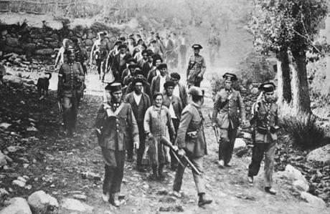
1934년 아스투리아스의 폭동(혁명)

Slide 9
인민전선과 1936년 선거
우파 정부의 강력한 탄압 정책은 좌파 반대 세력의 재결집을 가져왔고, 선거에 대비해 ‘인민전선’이라는 좌파연합이 구성됨. 우파는 그들대로 연합을 구성(‘국민전선’)하여 선거에 대비.
1936년의 선거에서 인민전선이 승리. 인민전선 정부는 우파 정부 하에서 무효화된 개혁 입법을 다시 회복하고, 농민들은 지지부진한 개혁에 실망하여 자의적으로 토지를 무단 점유. 그 과정에서 큰 혼란 발생.
우파 진영에서는 점차 반란(군사 쿠데타) 분위기 고조되어 감.
급속히 확산되어가는 무질서, 국가 권위의 상실은 쿠데타를 정당화 하는 분위기를 만들어냄.

Slide 10
군사 쿠데타에서 내전으로
(노동자들의 역할)
1936년 7월, 우파 세력은 군대(프랑코)를 중심으로 반란(쿠데타)을 일으켰고, 그것은 결국 내전으로 이어짐.
군부 쿠데타가 실패한 가장 중요한 이유는 노동자들의 맹렬한 저항 때문. 마드리드, 바르셀로나를 비롯한 주요 도시를 쿠데타 세력으로부터 지켜낸 것은 노동자들로 이루어진 의용군.
내전 초기 공화 정부의 우유부단한 태도는 급박하게 돌아가는 위기 상황에서 치명적인 결과를 만들어 냄. 즉 달리 대책도 갖고 있지 않으면서 노동자들(의용군)에게 무기를 내주지 않음으로써 반란군을 신속하게 제압할 기회를 상실한 것.

Slide 11
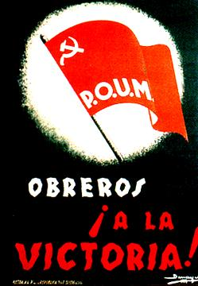
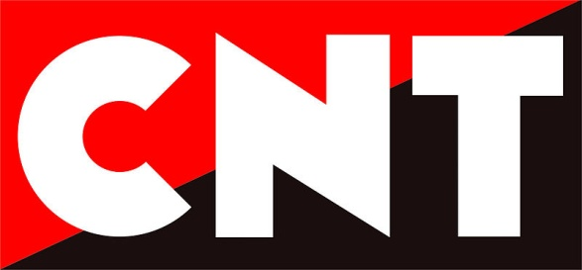
노동자 단체:
CNT(아나르코-생디칼리즘), POUM(통합노동자당:좌파사회주의)

Slide 12
내전과 노동자
또한 정부 당국자들의 조언과 방해를 무시하고 노동자들이 결단을 내려 군사 행동에 나섰더라면 쿠데타는 필시 실패로 돌아갔을 것. 노동자들은 후에 이 망설임의 대가를 자신들의 목숨으로 갚아야 했다.
쿠데타가 내전으로 발전한 뒤로 한참 동안 공화 진영(공화군) 전투력의 중심은 노동자들: 전국노동연합(CNT; 아나키스트 계열)과 노동자총동맹(UGT; 사회주의 계열), 통합노동자당(POUM; 급진적 사회주의) 등이 공화 정부가 장악한 지역들에서 혁명적 조직을 만들어 전투와 혁명을 주도.

Slide 13
좌우의 테러
내전 초기 얼마 동안 공화 진영, 국민 진영이 장악한 지역 모두에서 민간인들을 대상으로 하는 가공할 테러(집단 학살)가 나타남. 공화 진영의 ‘적색 테러’의 희생자는 성직자, 지주, 사업가 등이었고(7,000명 가량의 성직자가 살해됨), 국민 진영의 ‘백색 테러’의 희생자는 좌파 정당원, 노조 간부, 공화 정부 관리, 비가톨릭교도 등.
그러나 테러의 성격은 달랐는데, ‘적색 테러는 전쟁 초기 정부 붕괴와 혁명 열기의 분위기에서 민중들(주로 아나키스트)에 의해 자발적으로, 단기간 동안 진행된 데 비해, ‘백색테러’는 좌파 청소라는 목적을 가지고 체계적으로, 전쟁 기간 내내, 전쟁 후까지 계속됨.
좌파의 ‘적색 테러’로 희생된 사람은 38,000명, 우파의 ‘백색 테러’로 희생된 사람은 약 20만 명.

Slide 14
전쟁과 혁명
반란과 전쟁으로 공적인 정부 기구들이 붕괴된 상황에서 좌파 내 혁명세력(CNT-FAI, POUM)은 사회를 근본적으로 변화시키려는 시도(혁명)를 전개. 러시아 혁명 이후 가장 심대하고 광범한 사회혁명이 나타남(수백 개의 ‘혁명위원회’가 나타나 혁명 주도); 토지 혹은 공장의 집단화 등. (영화 Land and Freedom 참조)
공화 진영 내 모든 세력이 혁명을 원한 것은 아니었는데, 보수적인 바스크 민족주의 단체, 공화주의자, 온건 사회주의자, 스페인 공산당 등은 혁명에 반대.
당시 공화정부를 이끌고 있었던 스페인 공산당 등 공산당 계열의 정파들은 이 전쟁이 파시즘의 위협에 대항하여 민주주의 공화국을 수호하기 위한 것임을 강조하고, 전쟁 승리가 먼저라며 혁명에 반대.

Slide 15
양측의 선전전
전쟁이 시작되자마자 공화 진영과 국민 진영 양측은 외국(외국인)을 상대로 치열한 선전전을 펼쳤고, 그것의 결과는 전쟁 승패에 중요한 영향을 미침.
반란세력(국민 진영)은 자신들의 쿠데타가 공산주의에 맞서고, 기독교, 질서, 서구문명을 보호하기 위한 것이며, 볼셰비키의 혁명을 저지하기 위한 것이라고 주장했고, 스페인 교회는 이들의 주장을 적극적으로 지지. 교회는 쿠데타를 ‘영광스런 봉기’, ‘성스러운 전쟁’이라고 주장.

Slide 16
양측의 선전전
이에 대해 공화 정부 진영은 자신들이 스페인에서 유일한 합법적, 민주적인 정부이며, 파시즘에 대항하여 자유와 민주주의를 대변한다고 주장.
이 선전전에서 초반부에는 국민 진영이 승리. 여러 이유로 공화 진영에서 벌어진 학살행위(‘적색 테러’)만 외부에 알려져 공화 진영에 대한 부정적 인식이 확산되었고, 이것이 다른 요인들과 더불어 미국, 영국 등이 공화 진영에 대한 지원에 부정적이게 하는 분위기 조성.
전쟁 후반에 게르니카 폭격 사건을 계기로 국제 사회의 여론이 공화 진영 쪽으로 돌아섰지만 그때는 이미 전쟁 승패가 거의 결정되고 난 후였음.

Slide 17
게르니카 폭격
1937년 4월 프랑코 반란 세력을 지원하고 있던 독일의 공군(콘도르 군단)이 공화 진영 하에 있던 바스크 지역의 고도(古都) 게르니카를 융단폭격. 게르니카 시민 중 3분의 1이 죽거나 부상 당함.
여기에는 군사적으로 의미 있는 시설물이 전혀 없었고, 결국 폭격 목적은 공화 진영 군대의 퇴로를 차단하고, 더불어 독일 공군이 공중 폭격의 효과, 새로운 무기의 성능을 실험해보려는 것이었음(계획 중인 유럽에서의 전쟁에 대비).
피카소는 이 비극적 사건을 그림으로 형상화.

Slide 18
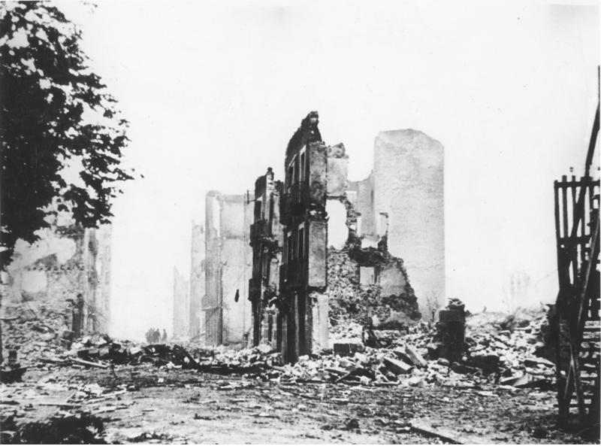
폭격 직후의 게르니카

Slide 19
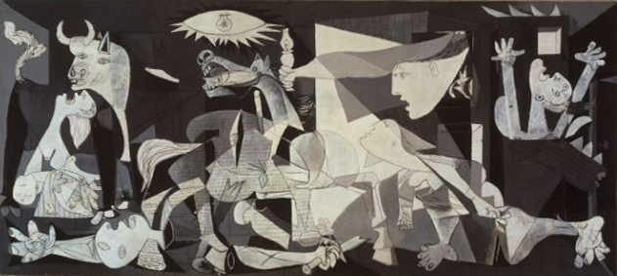
피카소의 ‘게르니카’

Slide 20
외부 세력의 개입
전쟁의 행방과 결과는 국제적 요인에 의해 결정적으로 판가름 났다는 것이 일반적인 시각. 프랑코가 이끄는 반란 세력(‘국민진영’)은 이탈리아의 무솔리니, 독일의 히틀러 정권으로부터 막대한 군사적 지원을 받은 반면, 공화 진영을 도울 수 있었던 영국, 프랑스, 미국 등은 ‘불간섭 정책’을 표방하며 방관.
소련이 공화 진영에 군사적 지원을 했지만 질과 양에서 독일, 이탈리아의 지원에 크게 미치지 못함.

Slide 21
유럽 각국의 참전(불참전) 이유
영국과 프랑스; 스페인의 전쟁이 자국 내의 사회적 긴장을 악화시킬 것이라는, 그리고 전쟁이 유럽적 규모로 확대될 지 모른다는 두려움을 가짐.
특히 영국은 점점 불안해져 가는 상황에서 자국의 전략적, 경제적 이익을 수호하는데 관심을 가지고 있었고, 그 관점에서 볼 때 영국의 입장에 더 부합하는 것은 좌파 인민전선 정부보다는 우파 정권이었음.
프랑스는 주요 라이벌 국가인 독일과 이탈리아가 세력(파시스트)을 키워가고 있는 상황에서 자신들이 외교적으로 고립되는 것을 두려워 함: 영국은 만일 프랑스 정부가 공화진영에 군사적 지원을 하면 독일이 프랑스를 침입해 와도 도와주지 않을 것이라고 위협. 영국의 ‘불간섭 정책’에 굴복.

Slide 22
유럽 각국의 참전(불참전) 이유
독일: 이데올로기적 동질감(파시즘) 외에도 전략적인 면에서 스페인에 파시스트 정권이 들어서면 프랑스의 배후를 위협할 수도 있고, 스페인이 지배하는 대서양 해안에 군사기지를 건설할 수도 있고, 중/동유럽에서 계획중인 독일 국가의 팽창 정책에서 사람들의 관심을 다른 데로 돌릴 수도 있었으며, 독일의 인적 자원을 훈련하고 장비와 전술을 시험해볼 수 있는 기회 제공.
독일이 프랑코에게 제공한 공군(콘도르 군단)은 프랑코의 전쟁 승리에 결정적 역할을 함.

Slide 23
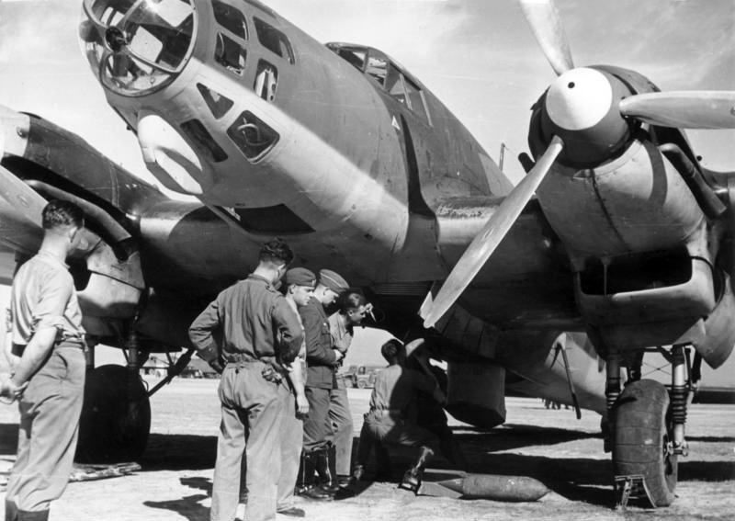
독일 콘도르 군단(Condor Legion)

Slide 24
유럽 각국의 참전(불참전) 이유
이탈리아: 무솔리니는 독일보다 더 많은 병력을 프랑코에게 지원. 친파시스트 세력을 지원함으로써 스페인에서 프랑스의 영향력을 제한하고 동시에 지중해 지역에서 이탈리아의 존재감을 강화하려고 함. 이탈리아의 군사력을 과시함으로써 ‘강력한 이탈리아’의 이미지를 증대시키려고 함.
소련: 처음에는 큰 관심을 갖지 않았으나 독일과 이탈리아의 개입으로 전쟁이 장기화되면서, 스탈린은 파시즘의 확산을 저지하기 위해 서유럽 민주주의 국가들과 보다 강한 유대를 확보하는 것이 국익에 부합하다는 신념에 따라 참전을 결정. 공화 정부를 도움으로써 프랑스나 영국에 더 가까이 다가갈 수 있을 것으로 생각.

Slide 25
유럽 각국의 참전(불참전) 이유
스탈린은 또한 소련이 스페인 공화정부를 돕지 않는다면 소련 공산주의가 지금까지 쌓아놓은 모든 신뢰를 잃을 것이고, 유럽 각국 공산당의 충성심도 상실할 것으로 생각했을 것. 그래서 꼭 필요한 만큼만 도움을 제공하여 잠재적 동맹 세력으로 생각하고 있던 영국 정부를 자극하지도 않고, 나치 독일도 지나치게 자극하지 않으려고 함.

Slide 26
외부 세력의 개입
결국 영국이 주도한 ‘불간섭 정책’은 독일과 이탈리아가 국민진영을 지원하는 것은 막지도 못하면서, 공화진영이 외부로부터 군사적 지원을 받거나 무기를 구매하는 것을 철저히 차단하여 공화진영이 군사적으로 절대적 열세에 놓이게 함. (개입하지 않고 또 못하게 함으로써 전쟁 패배의 결정적 원인 제공)

Slide 27
국제여단
1930년대는 사상(이념)에 대한 정열이 역사를 움직인 시대. 수많은 사람들이 자기가 신봉하는 이념을 지키기 위해 기꺼이 목숨을 바침. 스페인 내전은 특히 세계의 수많은 자유 민주주의 세력이 파시즘의 확산을 저지하고 자유와 민주주의를 수호하기 위해 참전한 것으로 유명: 세계 53개국에서 약 4만 명이 공화 진영 편으로 참전(대부분 ‘국제여단’에 소속).
조지 오웰, 헤밍웨이 등의 영향으로 국제 여단 전사들 다수가 중상층 지식인 혹은 확고한 이념으로 무장한 사람들로 구성되었다는 이미지가 있으나 사실은 80% 이상은 육체노동자. (영화 Land and Freedom, 소설 <카탈루냐 찬가> 참조.)
영국인 자원병 가운데 절반 이상이 공산당 당원. 국제여단 병사들 대부분의 참전 동기는 이타적. 파시즘을 국제적 위협으로 보았고, 국제여단은 거기에 맞서 싸우는 최선의 방법이라고 생각.

Slide 28
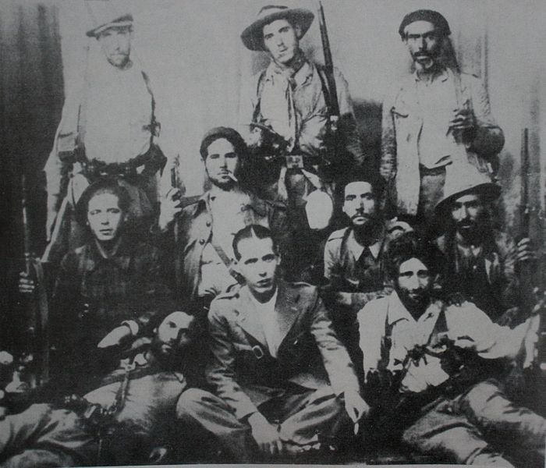
국제여단의 일원으로 참전한
불가리아인들

Slide 29
지식인과 문화인의 참전
역사상 유례가 없을 정도로 많은 예술가와 지식인이 이 전쟁에 직접 참전하거나 적극적 지지 표명.
공화 진영: 앙드레 말로, 조지 오웰, 존 콘포드 등은 직접 참전했고, 헤밍웨이, 파블로 네루다, 생텍쥐페리, 피카소 등은 전장 방문 등을 통해 적극적 지지 표명.
국민 진영: 훨씬 수가 적기는 했지만 국민 진영에 참전 혹은 지지 표명한 사람들도 있었다: 샤를 뮈라(프랑스 시인), 폴 클로델(프랑스 시인) 등.

Slide 30
‘내전 속 내전’
공화 진영 내 혁명 세력(CNT-FAI, POUM)과 혁명 반대 세력(전쟁 승리를 위해 공산당을 중심으로 협력해야 한다는 입장) 간에 바르셀로나에서 전투가 벌어짐. 400여명의 인명 손실 끝에 혁명 반대 세력의 승리로 끝남.

Slide 31
전쟁의 종결과 프랑코 독재체제
전쟁은 결국 반란 세력의 승리로 끝남.
전쟁 승패의 원인(아사냐의 진단): 1. 영국: 영국의 불간섭 정책. 2. 공화 정부 내 집단들의 정치적 분열이다. 3. 이탈리아와 독일의 무장 개입. 4. 프랑코 개인의 능력.
1939년부터 1975년까지 폭압적인 프랑코 독재체제 지속.

